Slide 1
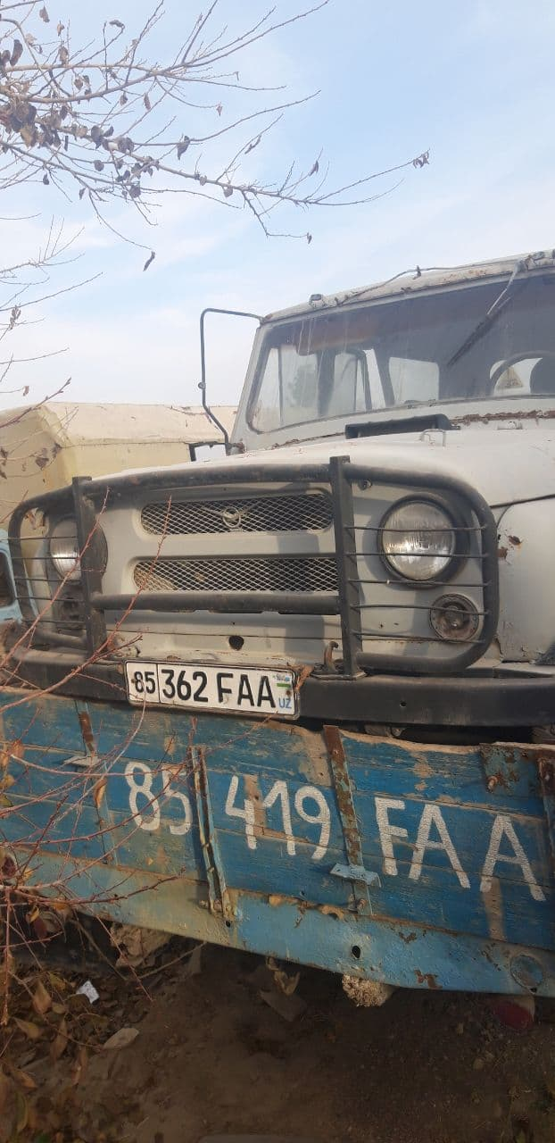
UAZ 31514 давлат рақами 85 362 FAA, шасси рақами Т0012975/Т00576975, двигател рақами 32001*94188 , ишлаб чиқарилган йили 1996 йил,

